Slide 1
Áramjárta vezető mágneses mezeje

Slide 2
1820-ban egy dán fizikus Hans Christian Ørsted észrevette, hogy az árammal átjárt vezető közelében elhelyezett iránytű az áram hatására elfordul. Megállapította, hogy az elektromos áram mágneses teret létesít.
.
Az elektromos áram mágneses mezeje merőleges a töltések áramlási irányára.

Slide 3
Biot-Savart törvény:
Határozzuk meg egy, az I áramjárta vezető ds hosszúságú szakasza által létrehozott dB elemi mágneses indukciót egy attól r távolságra és szög alatt látszó pontban:
ds
vektori formában:

Slide 4

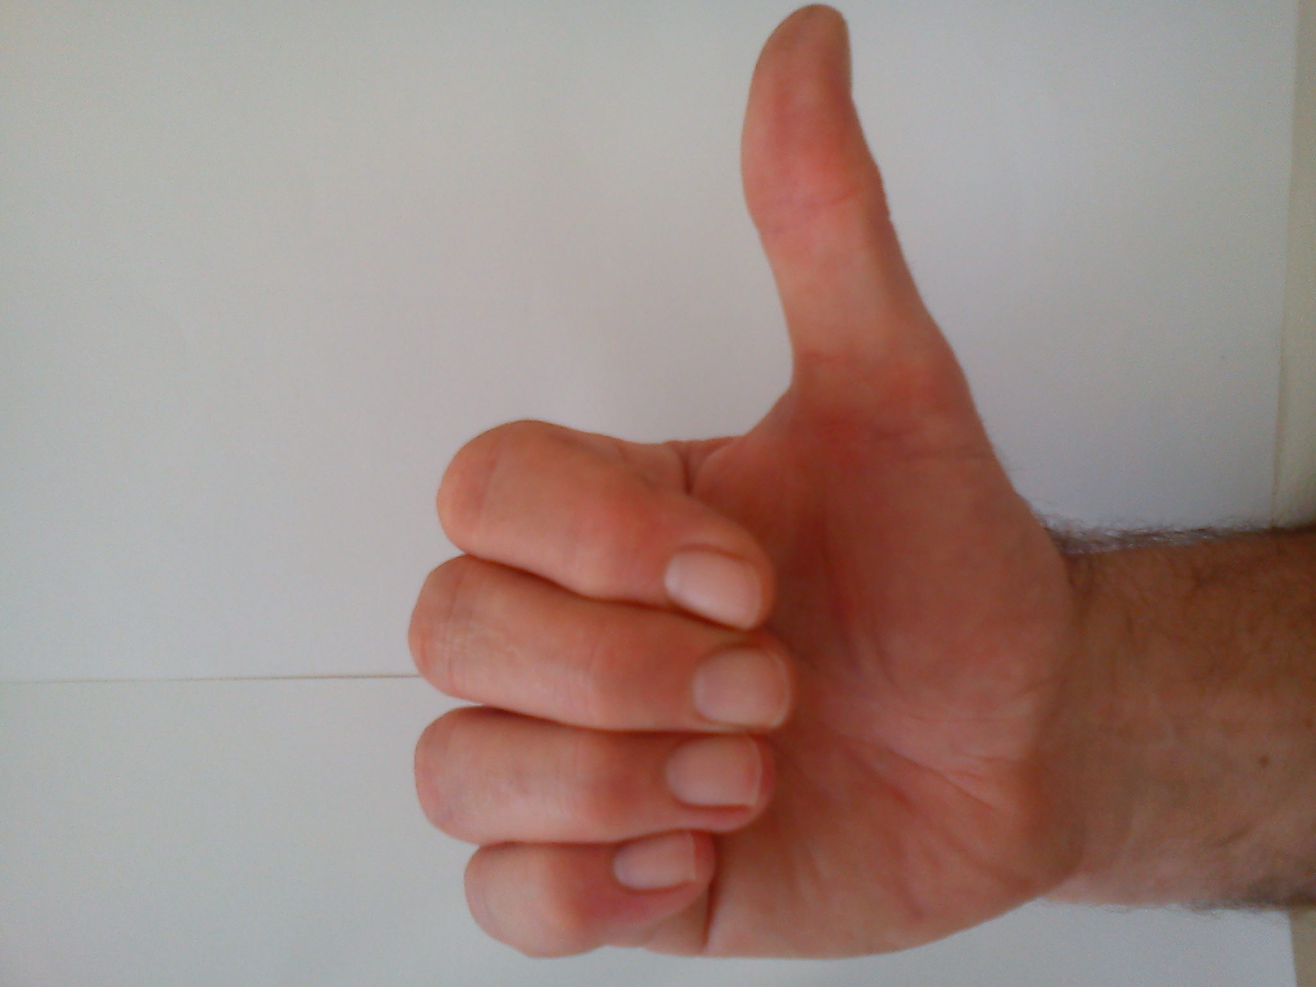
Végtelen hosszú egyenes vezető mágneses mezeje:
Az indukcióvonalak koncentrikus köröket alkotnak, az indukcióvektorok iránya az áram irányával jobb menetű csavart alkot:
Ha jobb kezünk hüvelykujja mutatja az áramirányt, akkor behajlított ujjaink
mutatják a mágneses mező irányát.

Slide 5
Az egyenes vezetőt körülvevő mágneses mező hengerszimmetrikus:
x
.
A lap síkjába merőlegesen befolyó áram által keltett mágneses mező
A lap síkjából merőlegesen kifolyó áram által keltett mágneses mező
A mágneses térerősség:
Az indukció:

Slide 6

Szolenoid mágneses mezeje:
Az áramjárta szolenoid (hosszához képest kis átmérőjű tekercs) körül, és a belsejében mágneses mező alakul ki.
Az áramjárta tekercs úgy viselkedik, mint egy mágnesrúd: ha a jobbkéz behajlított ujjai adják az áram irányát, akkor a hüvelykujj mutatja az északi pólust.
A tekercs belsejében a mágneses mező homogén.
É
É
D
A mágneses térerősség:
Az áramjárta tekercs úgy viselkedik, mint egy
az indukció:
Az indukció:
Ahol n a szolenoid menetszáma, a hosszúsága és I a rajta folyó áram erőssége, a tekercs, belsejében levő közeg relatív permeabilitása.

